Slide 1


Sollicitatie Be Quick 1887
Julius van der Hilst

Slide 2

Waar staat Be Quick voor ?
BE QUICK STREEFT VOOR VOETBAL OP HET HOOGSTE NIVEAU ZO IS HET doel om met de D, C, B en A-junioren te spelen op het landelijk niveau in de 2e divisie
Be quick is opgericht op 10 april 1887 en behoort hiermee tot 1 van de oudste voetbalverenigingen van nederland
Be quick staat voor PLEZIER VAN HET VOETBAL MET HET STREVEN OM DIT OP HET HOOGSTE NIVEAU TE DOEN
Be Quick behoort tot 1 van de beste jeugdopleidingen van nederland en is in 2016 uitgeroepen tot de beste van nederland

Slide 3
Be Quick & Media
Be Quick straalt in de sociale media een professioneel beeld uit wat te herkennen is op bijvoorbeeld het Instagram account van Be QUICK 1887.
OP DE SITE VAN Be quick komt ook sterk naar voren dat de vereniging in volle bloei staat met een sterke jeugdopleiding en een mooie visie op de toekomst
Mijn beeld van Be Quick 1887

Slide 4
Be Quick t.o.v. andere verenigingen in Groningen
De jeugdopleiding is verreweg de beste van Groningen wat ervoor zorgt dat ze een grote voorsprong hebben op andere verenigingen in de gemeente Groningen.
Veel verenigingen krimpen tegenwoordig veel maar be quick groeit juist door onder andere goede aanbevelingen van bvo’S IN DE OMGEVING ZOALS Cambuur en Fc Groningen.
En nauurlijk een groot verschil tussen be quick en andere verenigingen in groningen is het niveau van vrijwel alle spelende teams van de vereniging

Slide 5
Be Quick & landelijke concurrentie
Be quick is in 2016 uitgeroepen tot beste jeugdopleiding van het amateurvoetbal. De vereniging is hier natuurlijk heel trots op en zouden het een eer vinden om deze prijs weer in handen te mogen nemen. Op basis van deze visie heb ik de landelijke concurrenten gekozen op basis van ranglijst van de beste jeugdopleidingen van 2019-2020

Slide 6
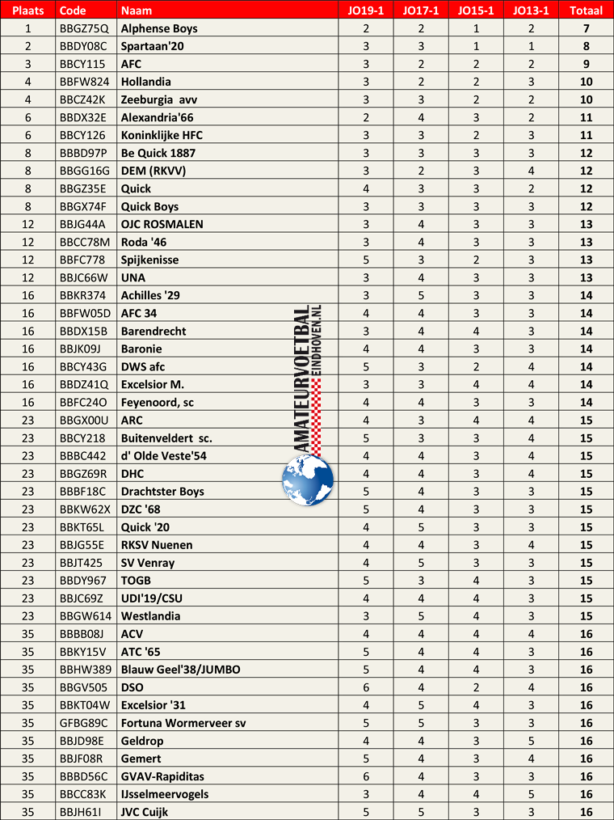
Be Quick & landelijke concurrentie
Ranglijst 2019-2020

Slide 7
Mogelijke kansen & verbeteringen van Be Quick 1887
Het werven van nieuwe jeugdleden kan zorgen voor een nog bredere groep jonge voetballers die kunnen zorgen voor het verbeterde niveau van de gehele jeugdopleiding
Het werven van jonge trainers voor de lagere teams zodat elk team een vaste trainer heeft. Deze jonge trainers kunnen via een opleiding (alfa-college) hier terecht komen om zichzelf te ontwikkelen als trainer en de spelers ontwikkelen als voetballers

Slide 8
Mijn voetbal & trainer cv
Voetbal cv :
Voetballend lid bij V.V. Actief sinds 2003
Spelend sinds 2017 in het 1ste elftal van v.v. actief
Trainer cv :
In 2017 mijn pupillen/junioren trainer diploma gehaald
In 2018 coördinerende rol als assistent van Martin Koops bij het opleiden van nieuwe jeugdtrainers voor het pupillen/junioren diploma (bij Be Quick 1887)
Tussen 2016 en 2020 jeugdtrainer geweest bij v.v. actief

Slide 9
Stage bij Be Quick 1887
Dagen en tijden
Uitvoerende taken als stagiair bij Be Quick 1887
Wat hoop ik te leren ?
Ambities tijdens mijn stage bij Be Quick 1887

